Slide 1
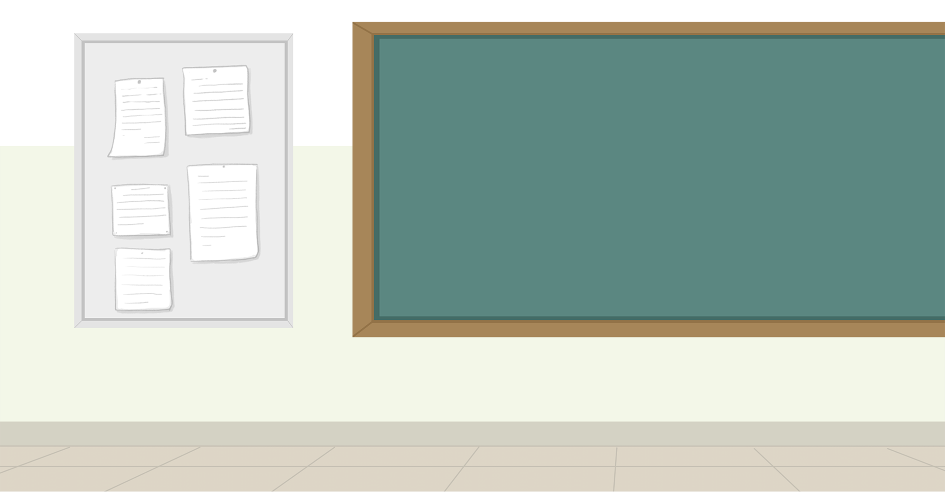
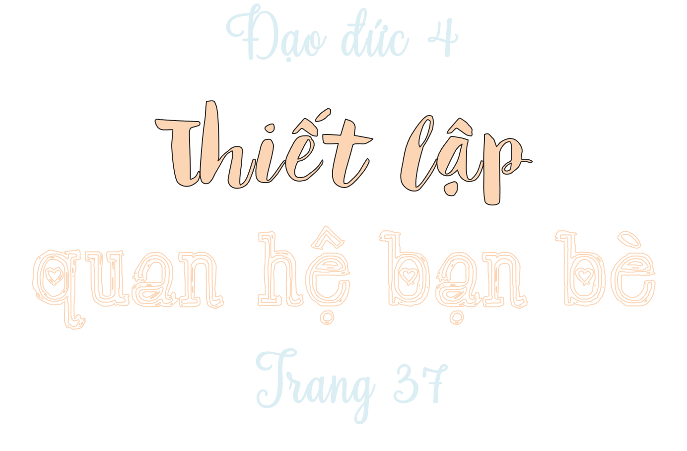
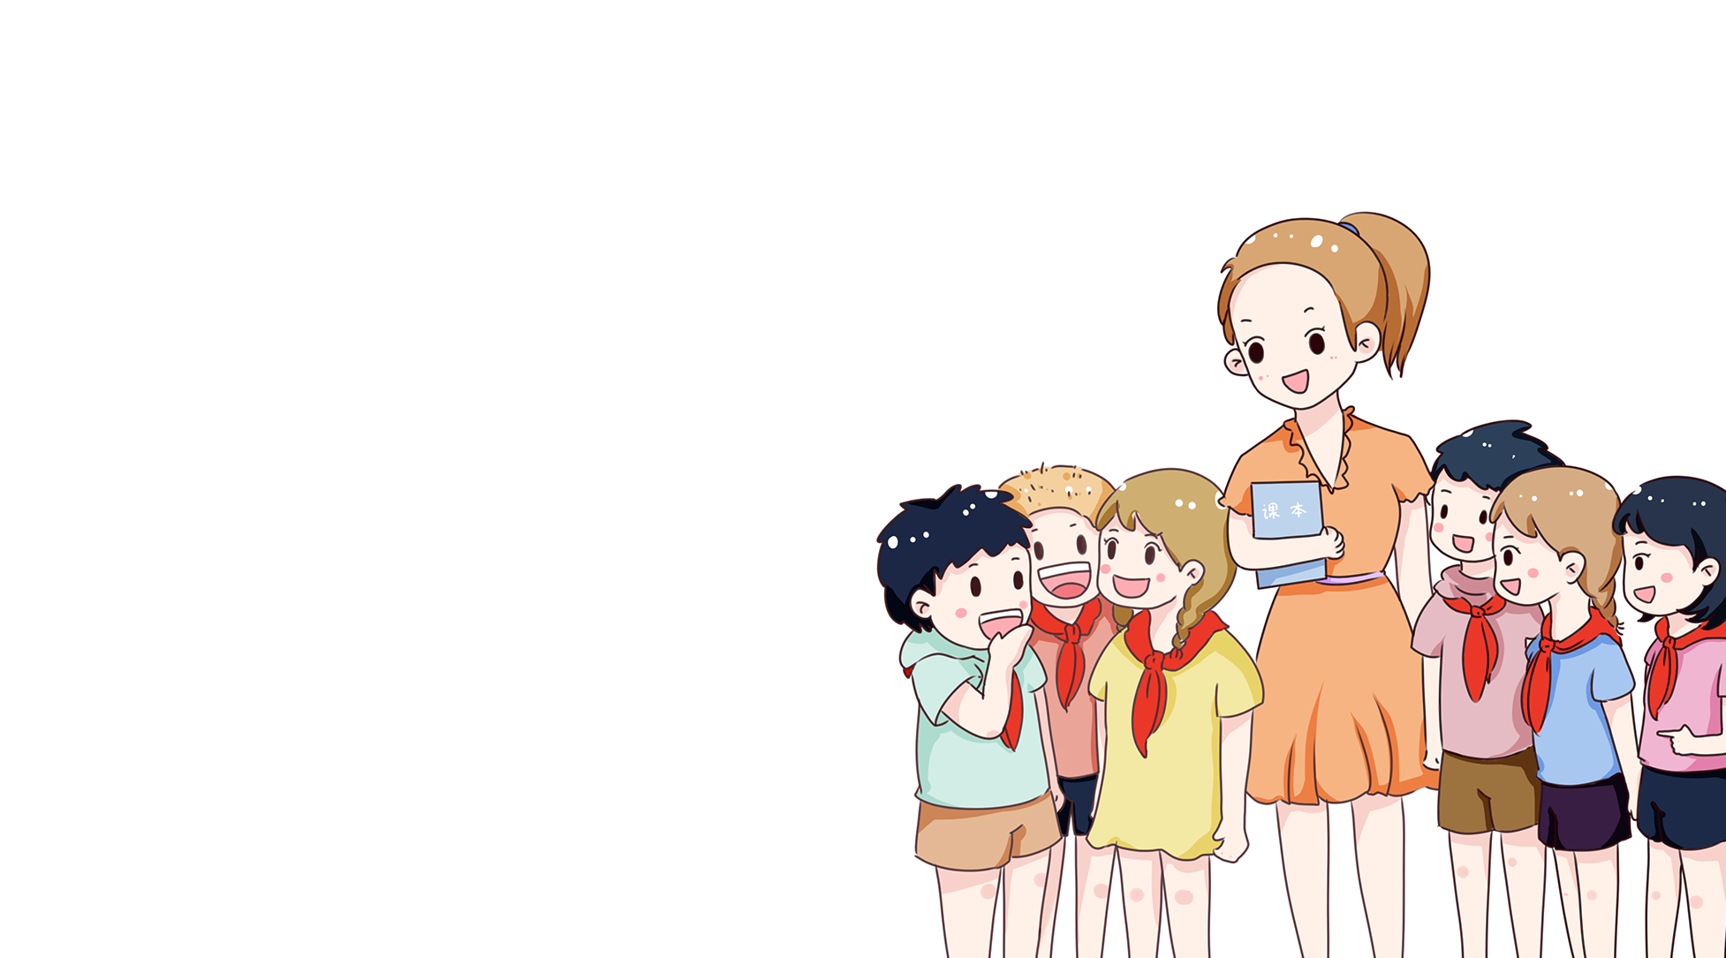

Slide 2


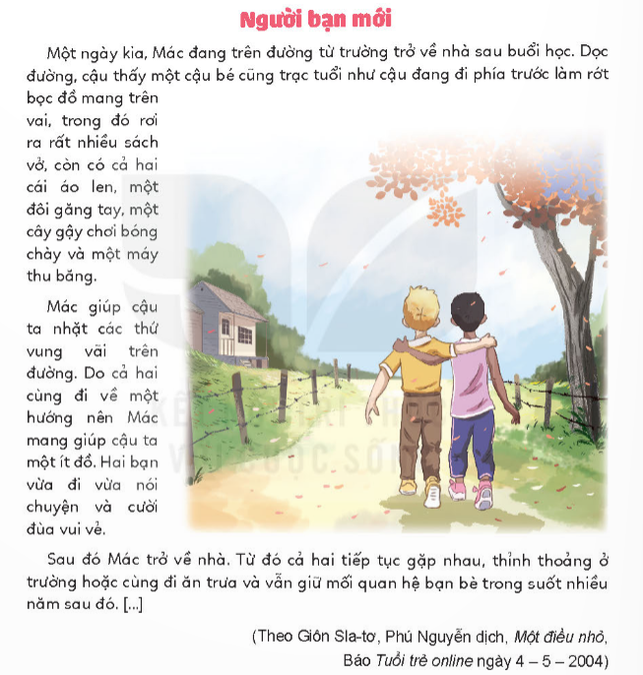
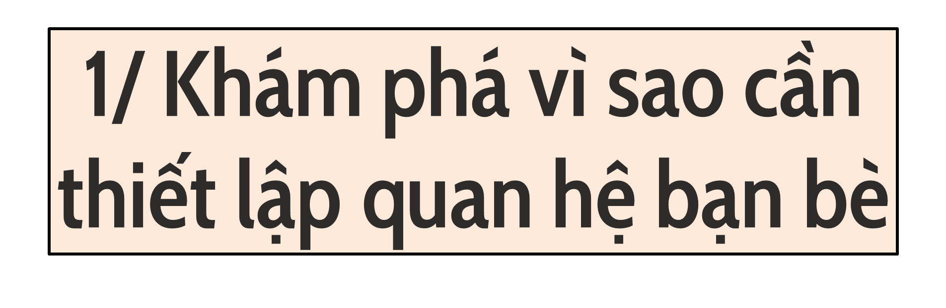
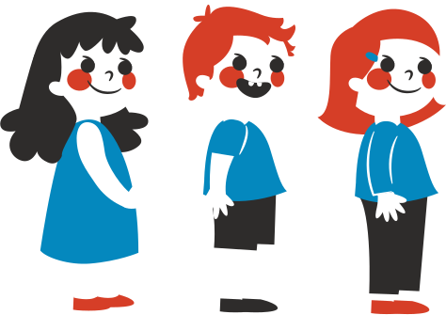
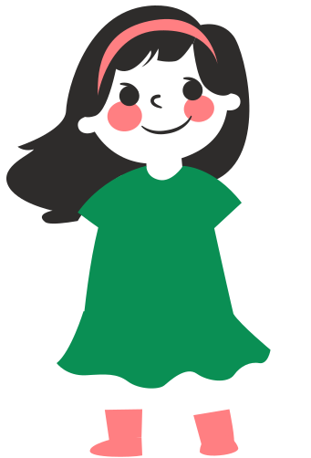
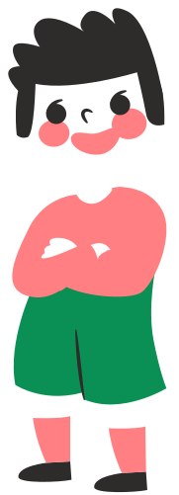
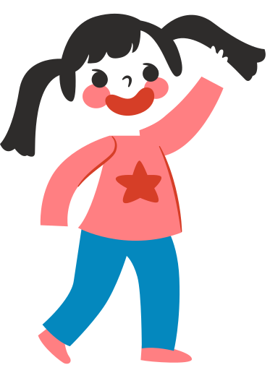
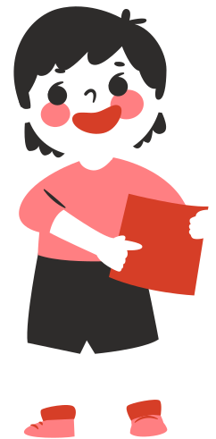
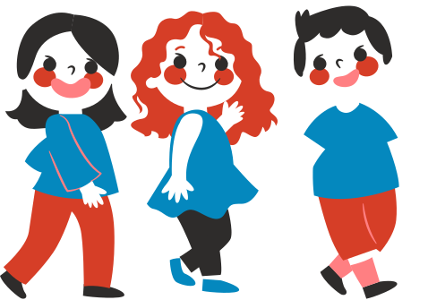
Đọc truyện sau và trả lời câu hỏi

Slide 3
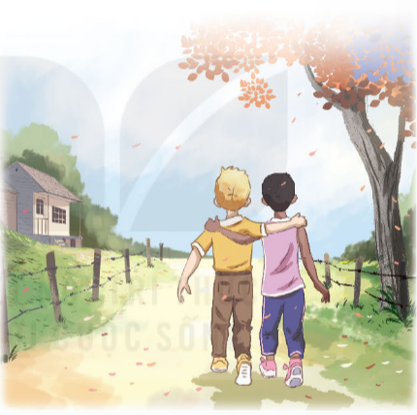
Đọc truyện sau và trả lời câu hỏi
Người bạn mới
Một ngày kia, Mác đang trên đường từ trường trở về nhà sau buổi học. Dọc đường, cậu thấy một cậu bé cũng trạc tuổi như cậu đang đi phía trước làm rớt bọc đồ mang trên vai, trong đó rơi ra rất nhiều sách vở, còn có cả hai cái áo len, một đôi găng tay, một cây gậy chơi bóng chày và một máy thu băng.
Mác giúp cậu ta nhặt các thứ vung vãi trên đường. Do cả hai cùng đi về một hướng nên Mác mang giúp cậu ta một ít đồ. Hai bạn vừa đi vừa nói chuyện và cười đùa vui vẻ.
Sau đó Mác trở về nhà. Từ đó cả hai tiếp tục gặp nhau, thỉnh thoảng ở trường hoặc cùng đi ăn trưa và vẫn giữ mối quan hệ bạn bè trong suốt nhiều năm sau đó. […]
(Theo Giôn Sla-tơ, Phú Nguyễn dịch, Một điều nhỏ, Báo Tuổi trẻ online, ngày 4-5-2004)

Slide 4




  Em có nhận xét gì về việc làm của Mác dành cho người bạn mới của mình? Cuộc gặp gỡ đã mang lại cho hai bạn điều gì?
  Theo em, vì sao chúng ta cần thiết lập quan hệ bạn bè?

Slide 5

- Mác đã rất nhiệt tình giúp đỡ người bạn mới gặp trên đường. Mác cũng đã rất chủ động làm quen với người bạn ấy.
- Cuộc gặp gỡ mang lại cho cả hai một người bạn mới và một mối quan hệ bạn bè thân thiết.
  Em có nhận xét gì về việc làm của Mác dành cho người bạn mới của mình? Cuộc gặp gỡ đã mang lại cho hai bạn điều gì?

Slide 6
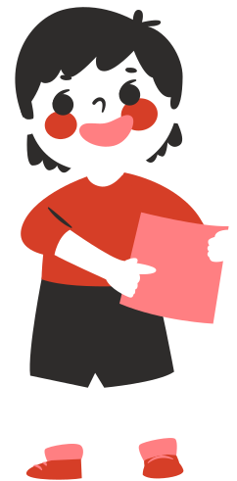
Chúng ta cần thiết lập quan hệ bạn bè để mở rộng thêm các mối quan hệ của bản thân, có thêm nhiều người bạn giúp chúng ta mở mang được sự hiểu biết, có nhiều trải nghiệm.
  Theo em, vì sao chúng ta cần thiết lập quan hệ bạn bè?

Slide 7

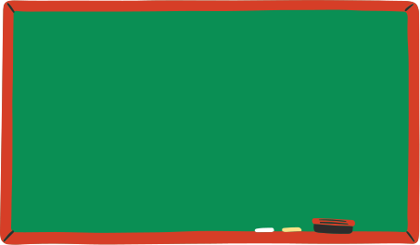
Trong cuộc sống, ai cùng cần có những người bạn để cùng nhau sẻ chia buồn, vui trong cuộc sống. Thiết lập quan hệ bạn bè sẽ giúp chúng ta có những người bạn như thế.

Slide 8


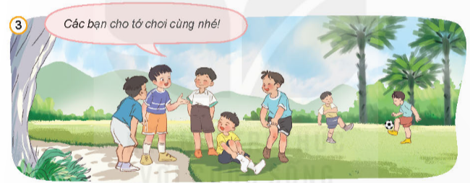
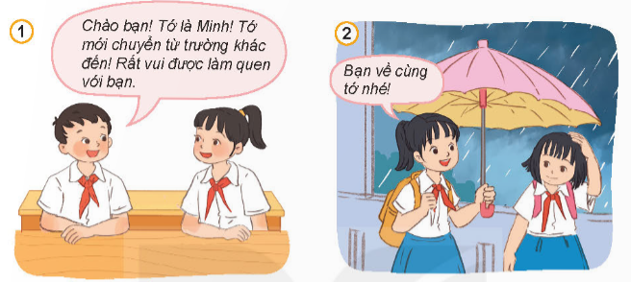
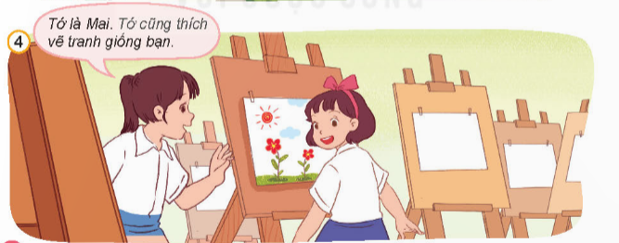

  Quan sát tranh và trả lời câu hỏi
- Các bạn trong mỗi tranh đã làm gì để thiết lập quan hệ bạn bè?
- Theo em, còn có cách nào khác để thiết lập quan hệ bạn bè?

Slide 9
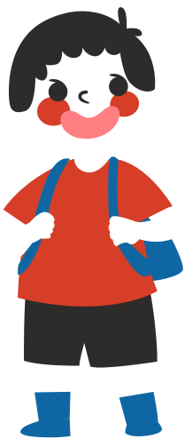
1. Bạn Minh đã chủ động chào hỏi và bắt chuyện khi chuyển đến trường mới
2. Bạn nữ trong tranh đã chủ động rủ một bạn không có ô đi về cùng khi trời mưa

Slide 10
3. Bạn nam trong tranh đã chủ động xin tham gia chơi cùng các bạn khác.
4. Bạn Mai đã chủ động chào hỏi và giới thiệu về sở thích của mình với một bạn có cùng sở thích khác.

Slide 11


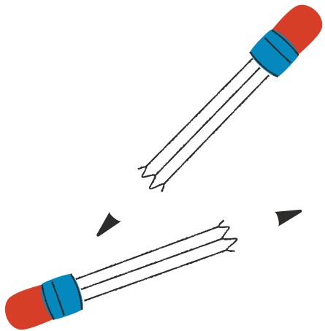
Các cách phù hợp để
thiết lập quan hệ bạn bè:
Chủ động giúp đỡ người khác
Chủ động thể hiện mong muốn làm quen và chơi cùng bạn
Thể hiện sự quan tâm tới bạn
Chia sẻ sở thích chung với bạn
Luôn thể hiện thái độ thân thiện, cởi mở….

Slide 12
Để thiết lập quan hệ bạn bè, chúng ta cần giới thiệu bản thân; chủ động thể hiện mong muốn làm quen và chơi cùng bạn; thể hiện sự quan tâm tới bạn; chia sẻ sở thích chung với bạn; luôn thể hiện thái độ thân thiện, cởi mở….

